Slide 1

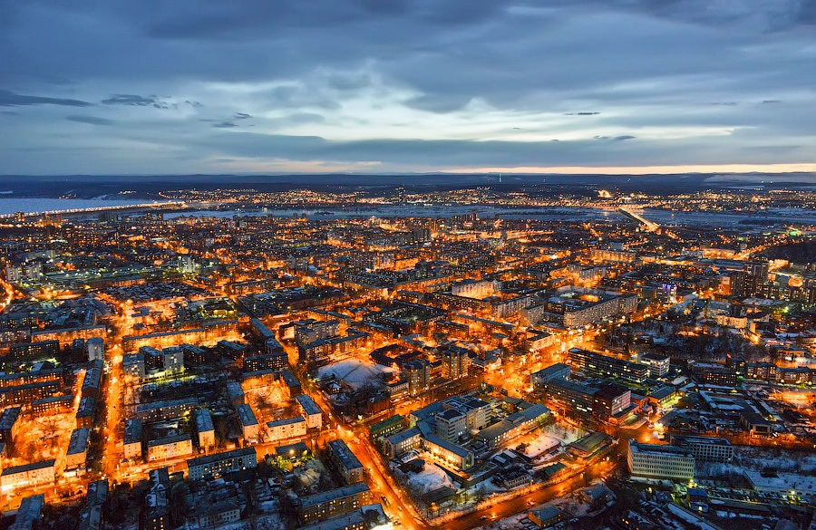
Комплексное решение – Безопасный дом

Slide 2

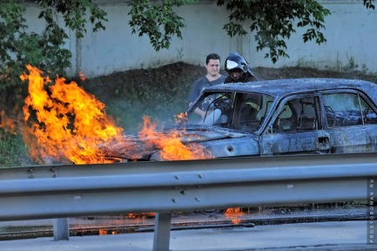
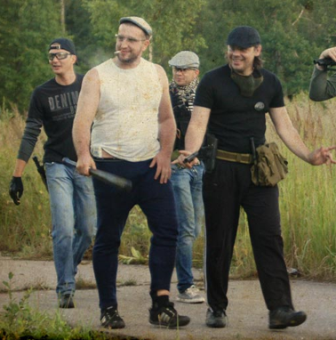
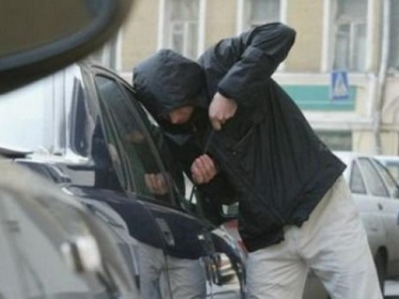

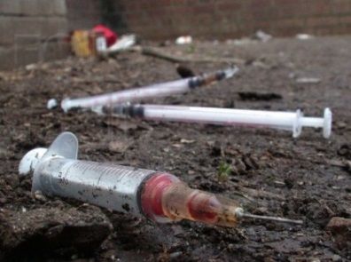
Что происходит?
Финансовый кризис
Рост краж имущества
Рост угонов транспорта
Сокращение финансирования гос. структур (полиции)
Опасная международная обстановка - терроризм

Slide 3
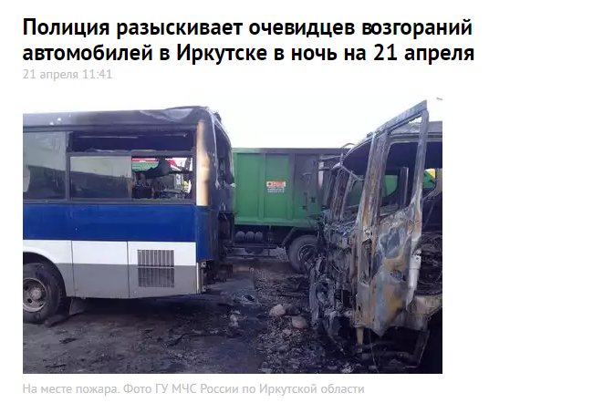
Рост угонов, поджогов автомобилей

Slide 4
Как защитить свой дом
Достаточно ли только домофона?
В 90% случаев в домах с домофонами попадают посторонние
Домофонные системы не обеспечивают контроль кто, когда и во сколько зашел/вышел
Злоумышленники могут сделать дубликат ключа или воспользоваться универсальным
Жители открывают двери для «врачей», «сантехников», «связистов» не имея возможности удостоверится в этом.
Только Домофон не может обеспечить защиту МКД от краж, разбоев, вандализма

Slide 5
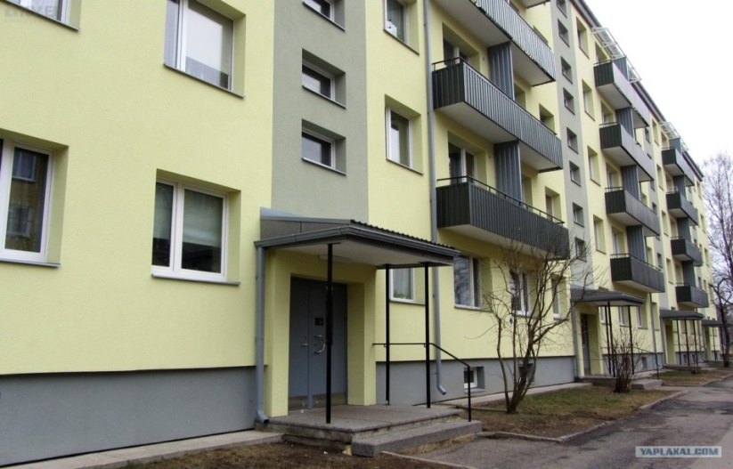
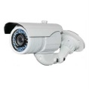

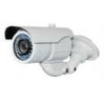
Безопасный дом – Придомовая территория
Видеонаблюдение территории
+
Подключение к общегородской системе безопасности от Ростелеком

Slide 6
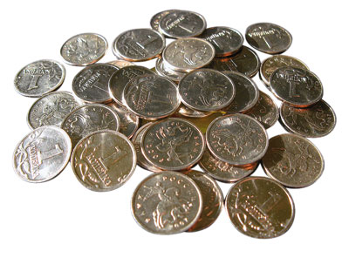
Цена владения
"Безопасный дом - Придомовая территория"
96 копеек
за один квадратный метр жилой площади в месяц

Slide 7
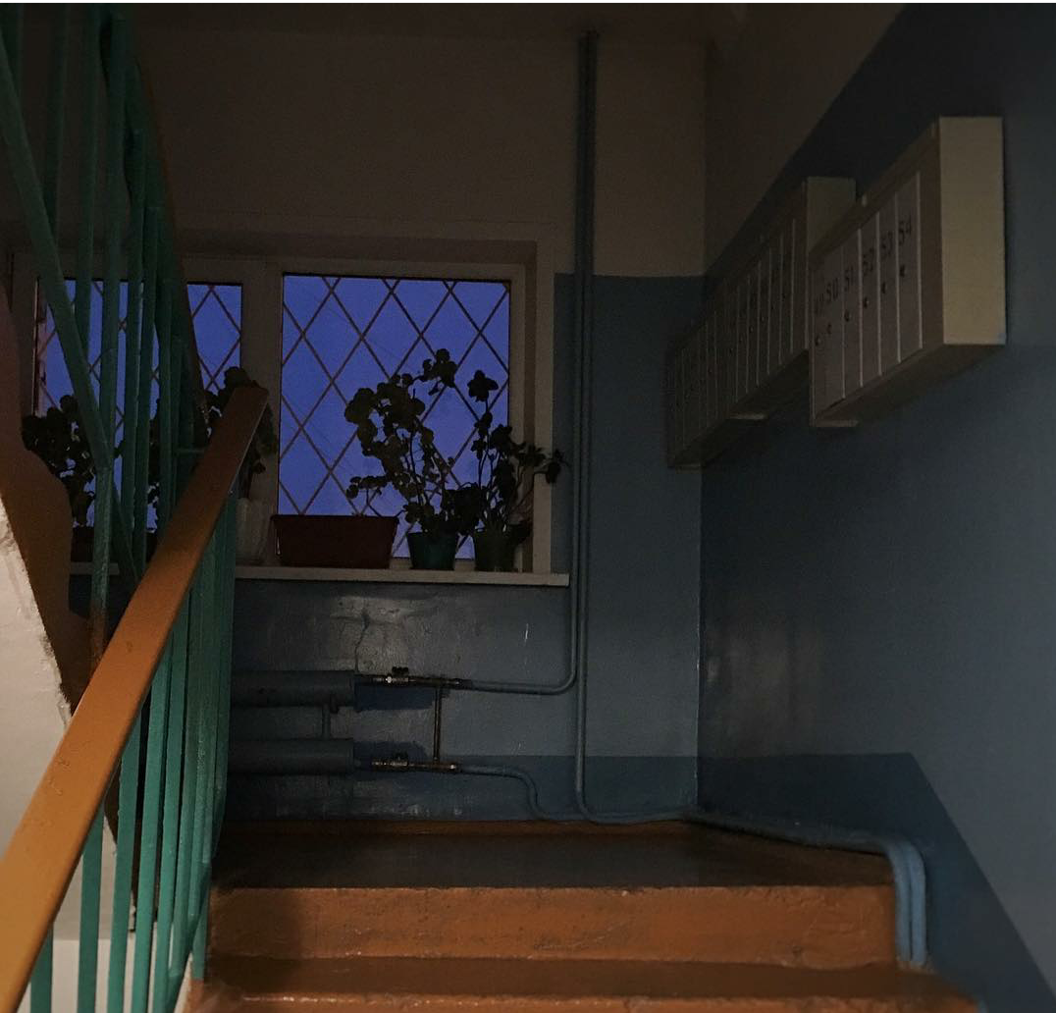
Безопасный дом – Подъезд
Видеонаблюдение в подъезде
+
Подключение к общегородской системе безопасности от Ростелеком
Фиксация времени:
12:30 – открытие подъездной двери
14:30 – открытие подъездной двери

Slide 8
Цена владения "Безопасный дом - Подъезд"
96 копеек
за один квадратный метр жилой площади

Slide 9

Комплексное решение - Безопасный дом +
Подключение к общегородской системе безопасности от Ростелеком
Видеонаблюдение территории
Видеонаблюдение в подъезде
+

Slide 10
Цена владения комплексной услугой -
"Безопасный дом + от Ростелеком"
1 рубль 55 копеек
за один квадратный метр жилой площади
Выгода 20%

Slide 11



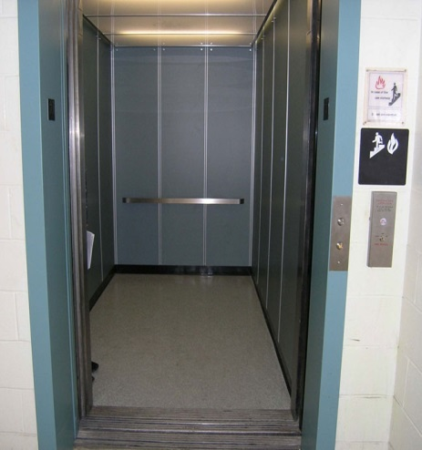
Комплексное решение - Безопасный дом + ЛИФТ
Подключение к общегородской системе безопасности от Ростелеком
Видеонаблюдение территории
Видеонаблюдение в подъезде
Видеонаблюдение в лифтах
+

Slide 12
Цена владения комплексной услугой -
"Безопасный дом + ЛИФТ от Ростелеком"
1 рубль 92 копейки
за один квадратный метр жилой площади

Slide 13
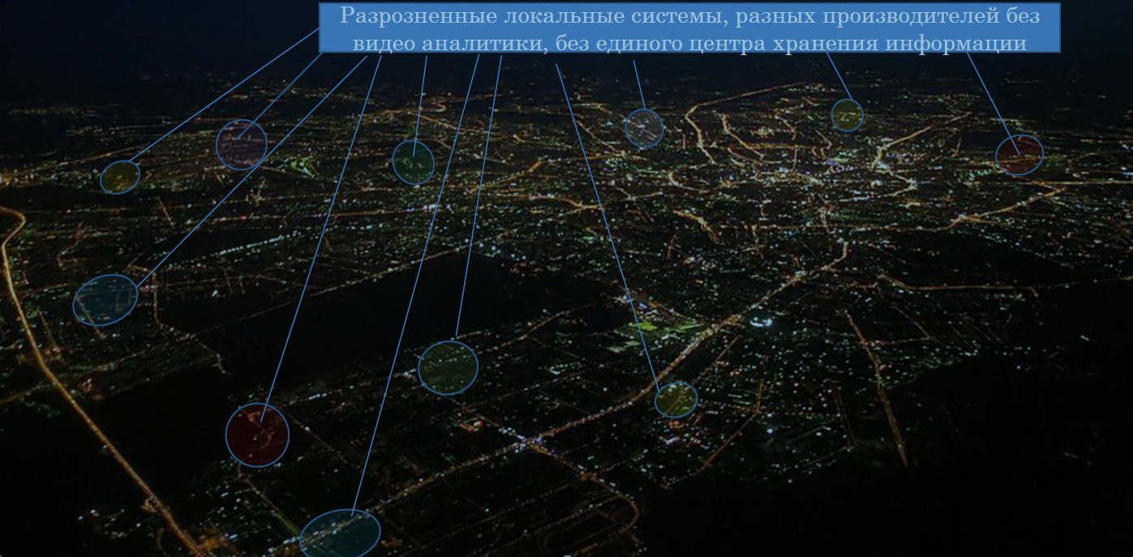
Каждый сам за себя. А это безопасно?

Slide 14
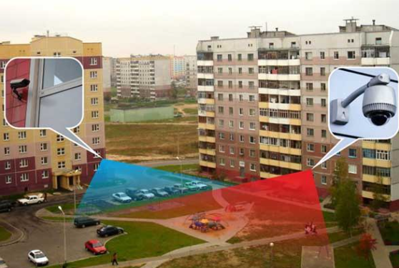
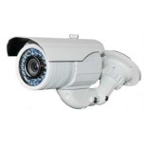




Видеонаблюдение территории
Единое информационне пространство для всего города
Перекрестный обзор территории с различных домов
30 000 видеокамер до 2018г

Slide 15
Почему Ростелеком?
Социальная ответственность
Совместные проекты с государственным участием («Электронное правительство», «Видеонаблюдение за Единым Государственным Экзаменом», «Универсальные услуги связи и проект устранения цифрового неравенства», «Видеонаблюдение за выборами»)
Наличие мощных финансовых возможностей для реализации
Самая мощная оптическая сеть в городе
Наличие сверхнадежного хранения информации ЦОД
Наличие мощных и резервируемых вычислительных ресурсов
Возможности подключения десятков тысяч видео камер

Slide 16



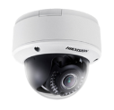


Комплексная безопасность как услуга
Абоненсткая плата
Обслуживание видеокамер
Установка оборудования
Ремонт/замена оборудования

Slide 17
Видеонаблюдение от компании Ростелеком
Что входит в стоимость?
Ежемесячное техническое обслуживание видео камер, каналов связи, серверного оборудования, устройств хранения информации
Ежедневный контроль работоспособности системы видеонаблюдения
Ежедневное устранение выявленных неисправностей системы
Аренда видеокамер и вспомогательного оборудования
Ремонт оборудования
Замена оборудования при неисправности
Выезд специалистов
Содержание круглосуточного дежурного персонала Ростелеком

Slide 18
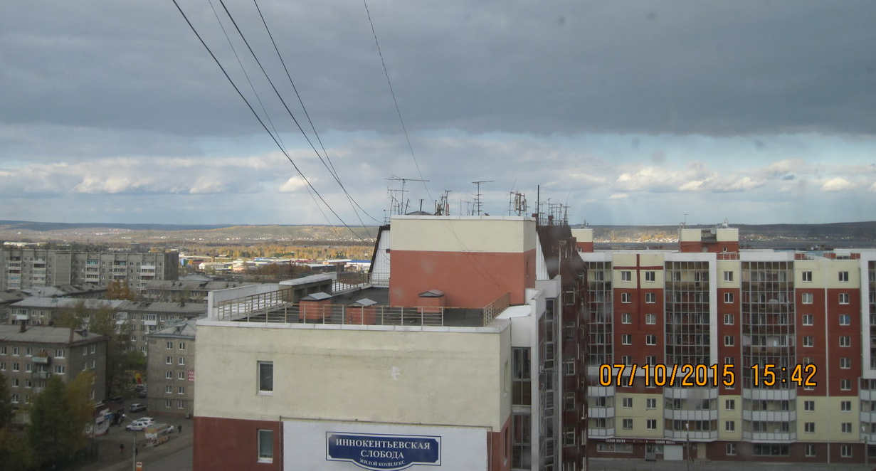
Постановка на сигнализацию
Защита от несанкционированного доступа в подвалы, элеваторы, чердаки
Профилактика повреждений кровли
Профилактика доступа в подъезды через чердачные помещения
Профилактика краж в элеваторном узле
Учёт открывания двери подъезда

Slide 19
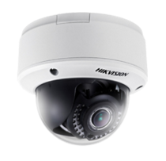
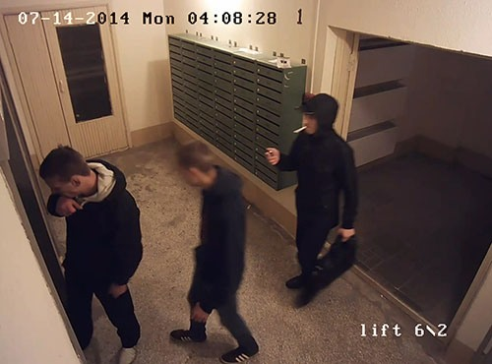
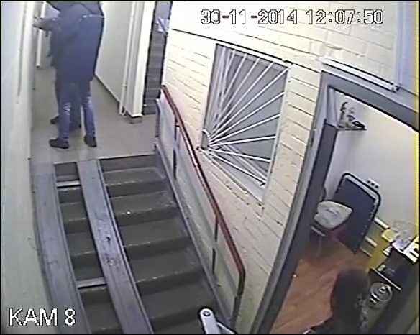
Видеонаблюдение в подъездах
Детекция событий
Определение лиц
Фиксация времени

Slide 20
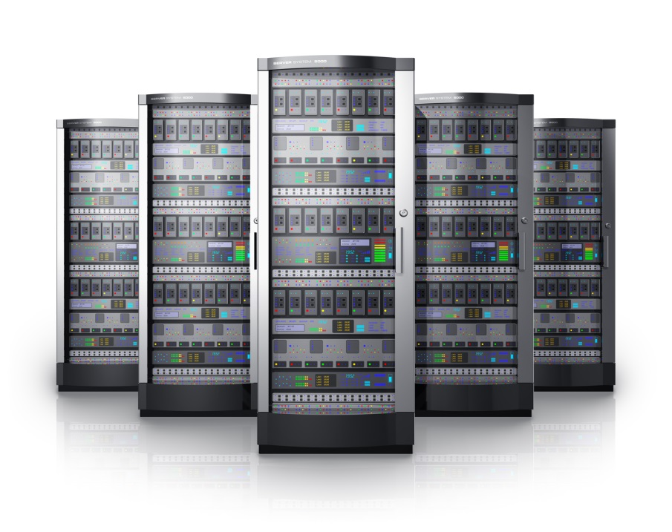


Надежность хранения информации
Все записи с камер хранятся в Центре Обработки Данных, с использованием многократного резервирования данных, позволяя в любой момент восстановленить ход событий на основе записанных видеоматериалов, используя эффективные методы анализа информации

Slide 21
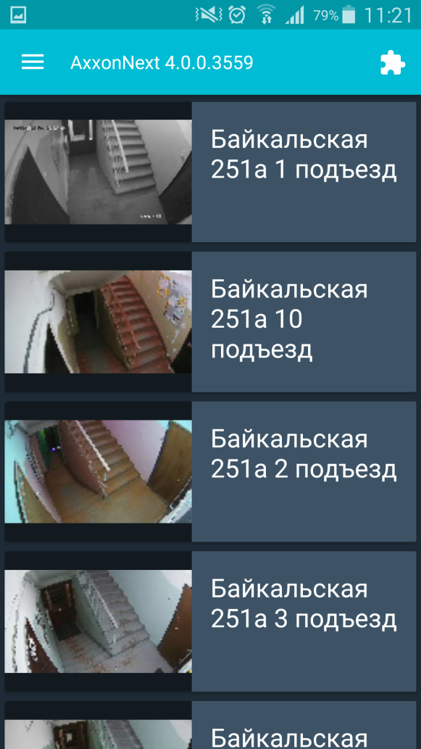
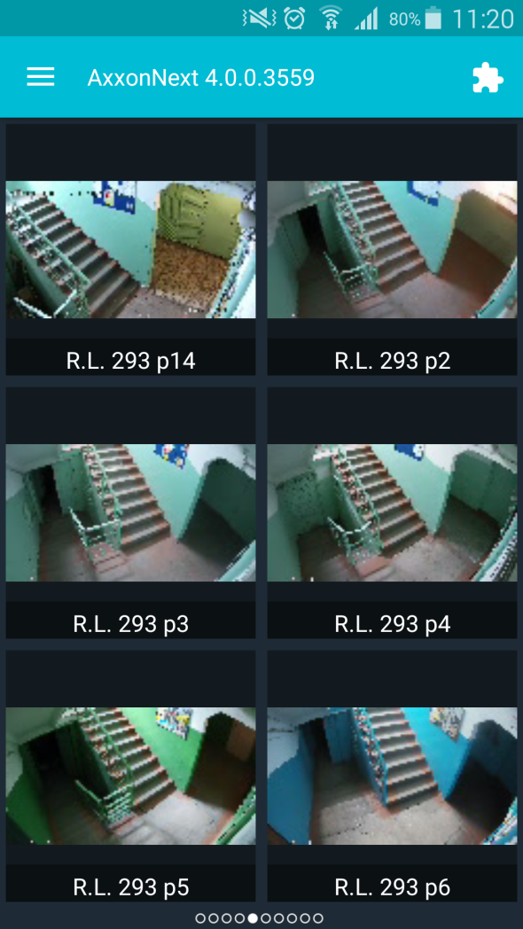

Удобство использования
Пример: Байкальская 251а
Приложение для мобильных устройств преднозначенное для удаленного доступа и мониторинга систем видеонаблюдения
Приложение не требует изучения дополнительных инструкций – всё просто и доступно!

Slide 22
Участие в программе
Безопасный дом от Ростелеком
Доступ к получению информации от всех видеокамер города*
Оперативность в поиске информации по данным от видеокамер со всех домов города*, а не только от установленных на доме.
Оперативность подключения компетентных органов для решения проблем жителей ( инциденты, разбой, угон)
Профилактика правонарушений и вандализма.
Уверенность в работоспособности системы видеонаблюдения
Безопасность в подъезде и в придомовой территории
Контроль чистоты и порядка на территории
* Для компетентных органов
ДЕМОНСТРАЦИЯ

Slide 23
Безопасный дом от Ростелеком
Сравним варианты:
РОСТЕЛЕКОМ
Частные фирмы
Обещания
«Единовременные» затраты
РОСТЕЛЕКОМ
Качество
Надежность
Гарантии
Государственный уровень
Комплексное решение
Ежемесячные платежи за обслуживание
Отсутствие первоначальных взносов
Низкая стоимость содержания
Возможность просмотра видеокамер с мобильного телефона , планшета, ПК с любого места (с дачи, с другого города и страны)
Надежность хранения информации
100% защита информации от постороннего доступа
Начисления в квартплату

Slide 24
Безопасный дом от Ростелеком
Безопасность
Эффективность
Надёжность
Доступность
Комфорт

Slide 25
Преимущество
Сокращение расходов на обслуживание дома, так как снизится количество актов вандализма.
Возможность отследить виновника противоправных действий;
Безопасность и комфорт для жильцов;
Снижение количества краж имущества;
Контроль лифтовых*, парковки, детских площадок

Slide 26
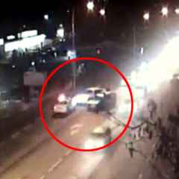


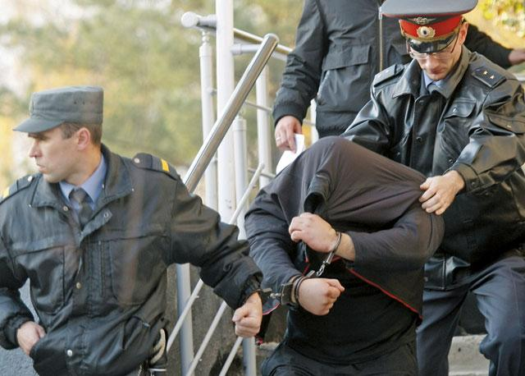
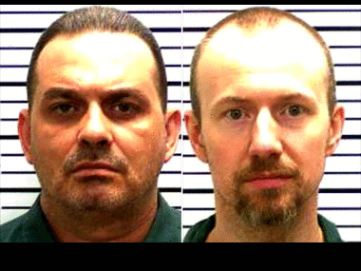
Поиск и поимка преступников

Slide 27

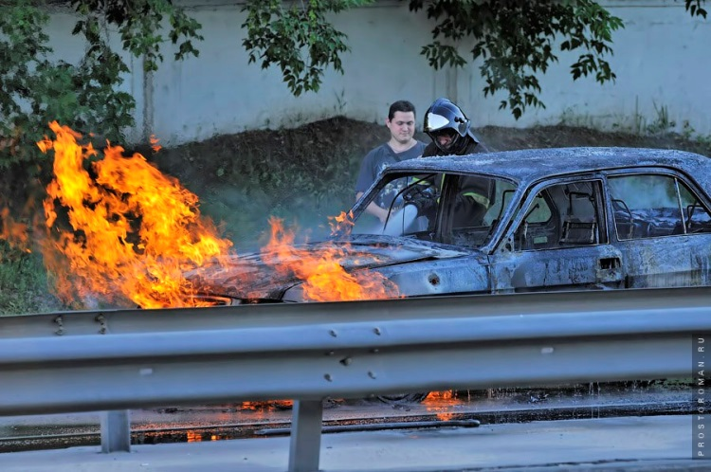
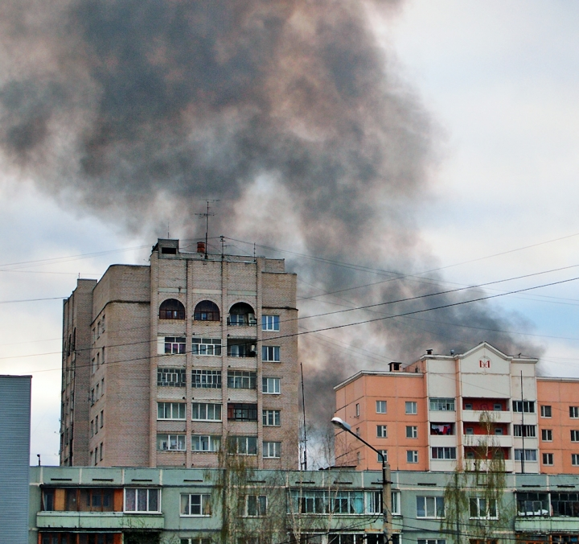
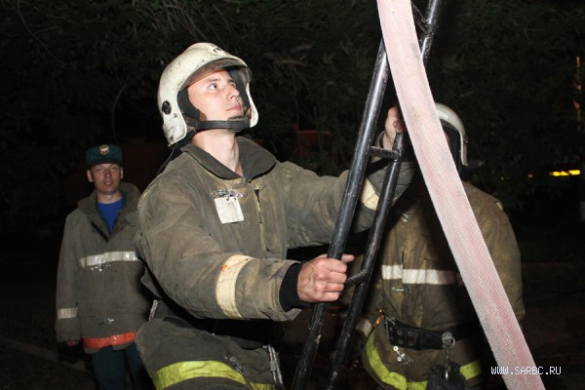
Быстрое обнаружение

Slide 28

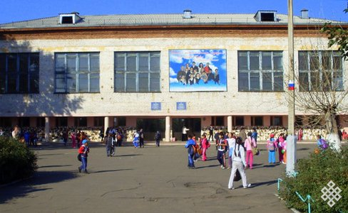

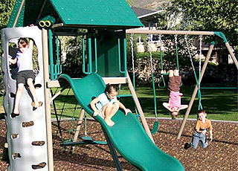
Безопасное детство

Slide 29

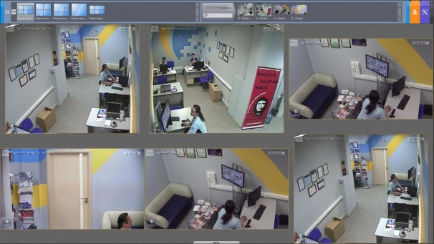
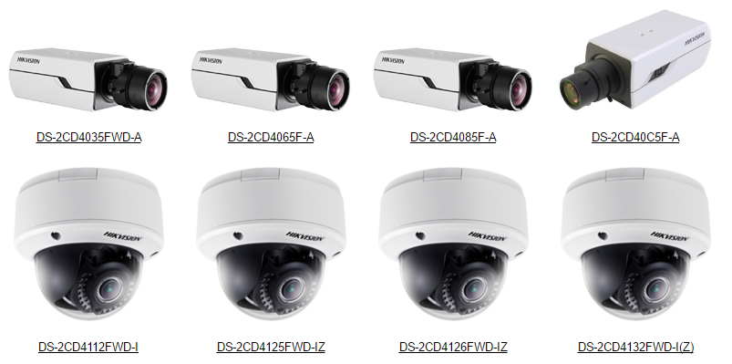
Видеонаблюдение от компании Ростелеком
Технология
Система видеонаблюдения “Безопасный дом” включает в себя сочетание многофункционального програмного обеспечения и мощную оптическую сеть Ростелеком. Система эффективно справится с задачей по охране подъезда, чердаков, подвалов, а так же прилегающего пермитра.
Hikvision
Лучшее видеооборудование в категории цена/качество.
Один из крупнейших в мире поставщиков продуктов видеонаблюдения и готовых решений по видеонаблюдению.
Hikvision
Лучшее видеооборудование в категории цена/качество.
Один из крупнейших в мире поставщиков продуктов видеонаблюдения и готовых решений по видеонаблюдению.

Slide 30
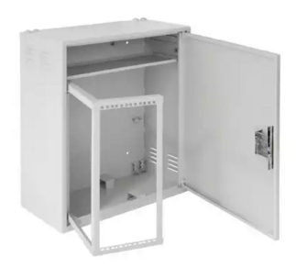
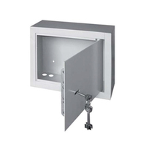
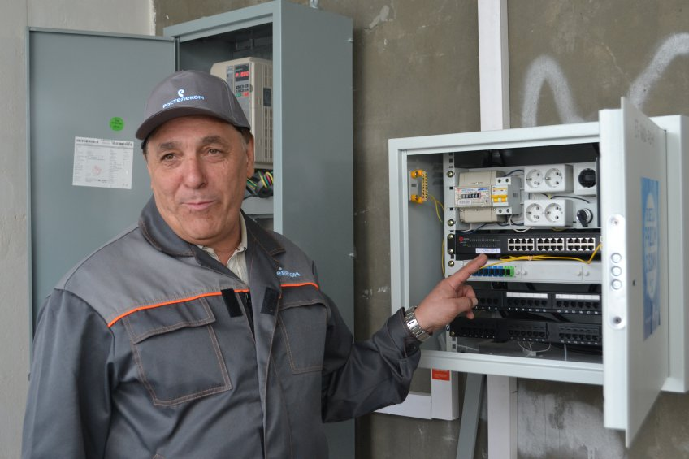
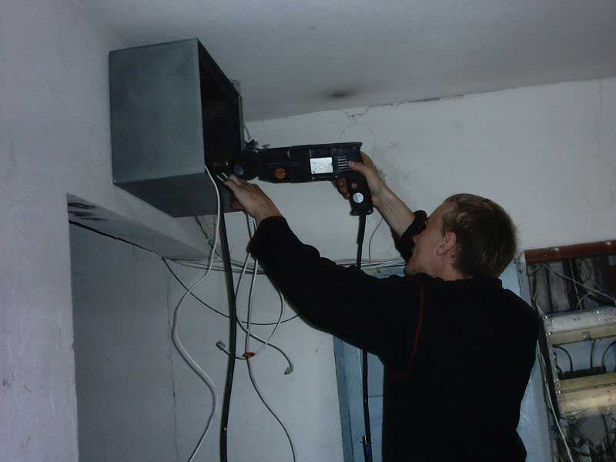
Видеонаблюдение от компании Ростелеком
Установка оборудования
Антивандальные шкаф с телелекоммуникационным оборудованием устанавливается в подъезд
Габариты шкафа (см) ≈ 58,0 x 70,0 x 28,0

Slide 31
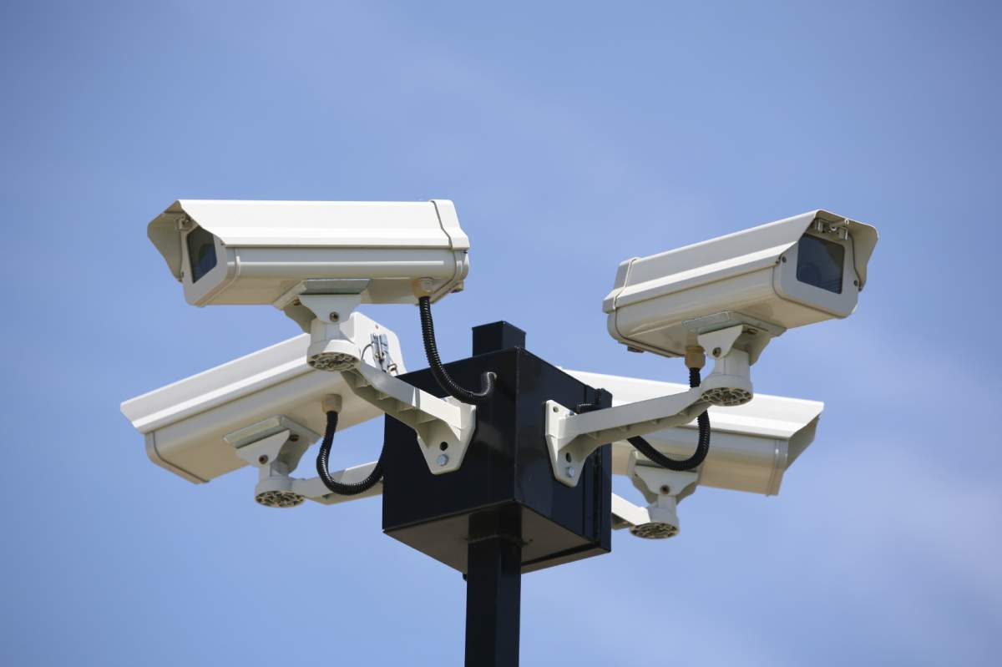
Комплексное решение – Безопасный дом
Качество
Надёжность
Стабильность

